Slide 2
ACCIONES DE FORTALECIMIENTO PARA LA PREVENCIÓN ANTE FENÓMENOS NATURALES
Chihuahua
Dirección de Investigación
15 de enero, 2019

Slide 3
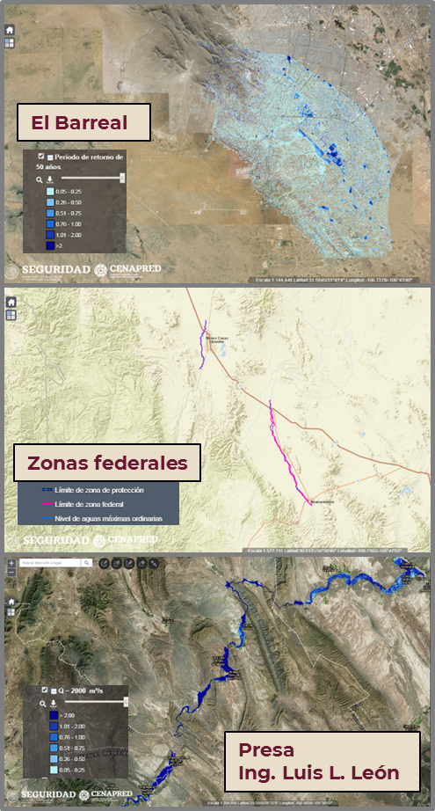
Inundaciones
El estado cuenta con ríos, lagos y presas, los cuales pueden provocar inundaciones durante todo el año.
Mapas de peligro (profundidades, velocidades y severidad) para las ciudades de Delicias, Cuauhtémoc, Juárez, Hidalgo del Parral y Madera, así como para la cuenca El Barreal periodos de retorno 2, 5, 10, 20 y 100 años. Asimismo, de la presa Luis L. León (profundidades máximas, velocidades y severidad) ambos materiales están disponibles en el ANRI.
Temas a desarrollar: Actualizar los puntos críticos hidráulicos en el estado, sobre todo los que se ubican en cercanías de poblaciones asentadas en zonas de peligro, así como aguas abajo de las presas El Rejón, Chihuahua, Ing. Andrew Weiss y La Boquilla (opera desde 1916), ambas poseen vertedor libre.
Se cuenta con los siguientes materiales: mapas de peligro a escala municipal, inundaciones históricas y de vulnerabilidad, ambos disponibles en el ANR. Además del índice de inundabilidad.
Notes:
En el estado de Chihuahua se cuenta con 10 presas que se monitorean de manera semanal: Abraham González en Guerrero (peligro muy bajo), El Tintero en Buenaventura (peligro bajo), Ing. Luis L. León en Aldama (peligro muy alto y única presa con política de operación), El Rejón en Chihuahua (peligro alto), Chihuahua en Chihuahua (peligro alto), Las Lajas en Buenaventura (peligro bajo), Ing. Andrew Weiss en San Francisco de Conchos (peligro medio), La Boquilla en San Francisco de Conchos (peligro medio), Francisco I. Madero en Rosales (peligro bajo) y Pico del Águila en Coronado (peligro muy bajo).

Slide 4
Inundaciones
Chihuahua cuenta con 10 presas que se monitorean de manera semanal (CONAGUA):
Abraham González en Guerrero (peligro muy bajo)
El Tintero en Buenaventura (peligro bajo),
Ing. Luis L. León en Aldama (peligro muy alto y única presa con política de operación)
El Rejón en Chihuahua (peligro alto)
Chihuahua en Chihuahua (peligro alto)
Las Lajas en Buenaventura (peligro bajo)
Ing. Andrew Weiss en San Francisco de Conchos (peligro medio),
La Boquilla en San Francisco de Conchos (peligro medio), Francisco I. Madero en Rosales (peligro bajo)
Pico del Águila en Coronado (peligro muy bajo).

Slide 5
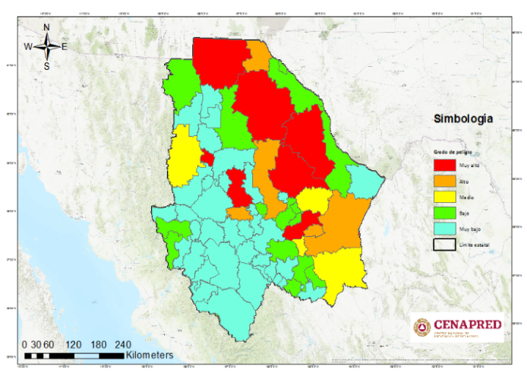
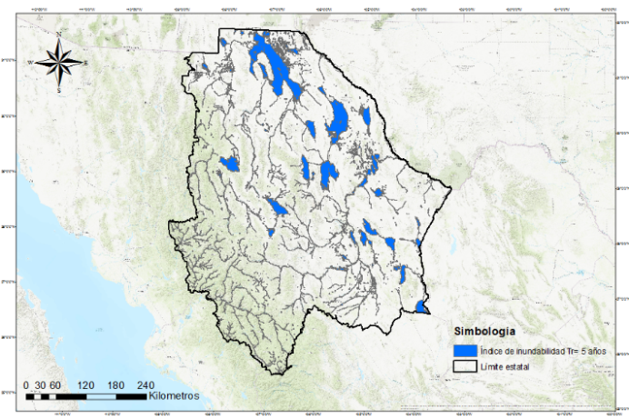
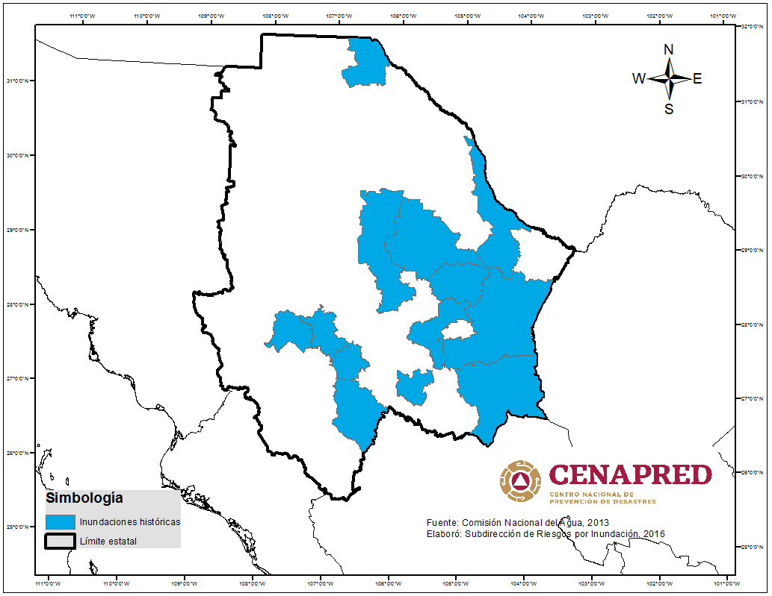
Inundaciones
Recomendaciones:
Actualizar, elaborar y difundir mapas de inundación para ríos y centros urbanos, con apoyo de las dependencias académicas del estado, para los municipios clasificados como de peligro muy alto y alto.
Atender los puntos críticos, tales como bordos de protección en afluentes del río Conchos y poblaciones.
Vigilar en verano e invierno el pronóstico de lluvia diaria del Servicio Meteorológico Nacional, para municipios sobre la cuenca del río Conchos, por si pudiera superar valores críticos o umbrales por inundación.
Coordinarse con la CONAGUA para: a) desarrollar planes comunitarios de evacuación que respondan al alertamiento; b) apoyar en la modernización, el mantenimiento y vigilancia de estaciones climatológicas e hidrométricas para el alertamiento; y c) anticipar derrames de las presas.
Prestar atención especial en las estructuras más antiguas como la presa La Boquilla, la cual tiene más de 100 años funcionando.

Slide 6
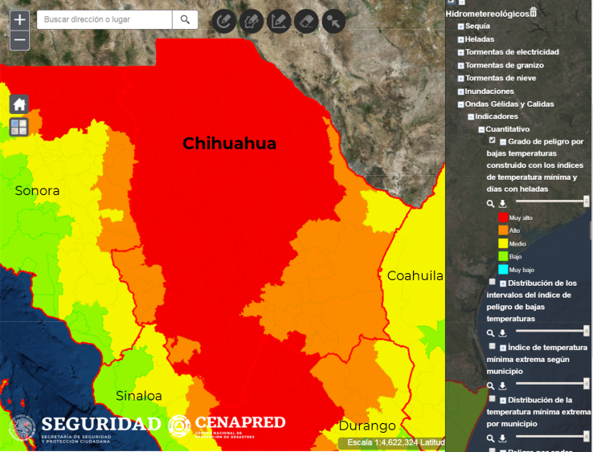
Fenómenos hidrometeorológicos
De acuerdo con el Atlas Nacional de Riesgos, y con la base de datos de declaratorias de desastres y emergencias (2000-2018), los principales fenómenos hidrometeorológicos y su impacto son:
Bajas temperaturas (seis declaratorias de emergencia y cerca de mil muertes de 1985 a 2005).
Nevadas (cinco declaratorias de emergencia).
Ondas de calor (dos declaratoria de emergencia).
Sequía (ocho declaratorias de desastre).
Granizo (dos declaratorias por desastre).
Tormentas eléctricas (un fallecimiento de 2003 a 2013).
Índice de peligro por bajas temperaturas en los municipios de Chihuahua
Recursos disponibles en el CENAPRED
Capas de índices de peligro por bajas temperaturas, nevadas, ondas de calor, sequías, tormentas de granizo y eléctricas (disponibles en el ANR).
Guía de Contenido Mínimo para la Elaboración del Atlas Nacional de Riesgos.
Guía Básica para la Elaboración de Atlas Estatales y Municipales de Peligros y Riesgos (Fenómenos Hidrometeorológicos).
Informes técnicos: Aplicación de la Metodología para obtener Mapas de Riesgo por Bajas Temperaturas y Nevadas en la Comunidad de Raíces, Estado de México; Mapas de índices de riesgo a escala municipal por fenómenos hidrometeorológicos y Sistemas de alerta hidrometeorológica en Acapulco, Tijuana, Motozintla, Tapachula y Monterrey (disponibles en el ANR y en Publicaciones del Centro).
Capacitación (cursos, asesorías).

Slide 7
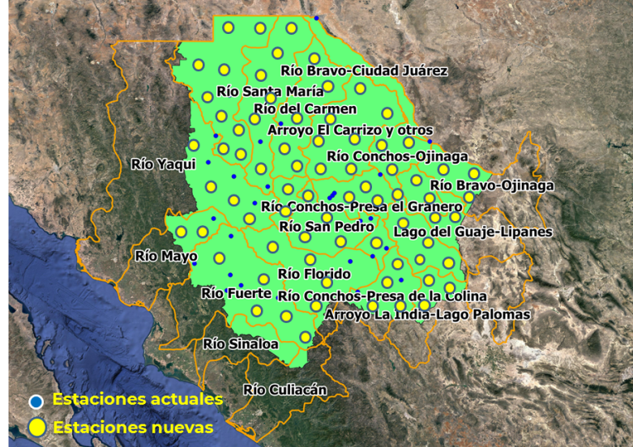
Fenómenos hidrometeorológicos
Recomendaciones
Crear un área de investigación en el organigrama de PC o comité científico asesor de fenómenos hidrometeorológicos, con una visión claramente preventiva. El CENAPRED puede apoyar con su creación o fortalecimiento.
Estar atentos a los boletines de alertamiento de la Dirección General de Protección Civil (DGPC) de alertamiento hidrometeorológico general y específicos; así como de los avisos de Tiempo Severo, Aviso de Sistemas Frontales y del Monitor de Sequías del Servicio Meteorológico Nacional (SMN).
Propuesta de estaciones meteorológicas
Para mejorar el monitoreo de lluvias y temperaturas se recomienda incrementar el número de estaciones meteorológicas en la entidad, con 72 estaciones adicionales, ubicándolas en las siguientes cuencas hidrológicas: nueve en río Casas Grande, seis en río Santa María, cinco en río del Carmen, siete en arroyo El Carrizo y otros, cuatro en río Conchos-Ojinaga, tres en río Bravo-Ojinaga, cuatro en río Yaqui, cinco en río Fuerte, cuatro en río Florido, dos en Lago Bustillo y de los Mexicanos, cuatro en río San Pedro, cuatro en río Conchos-Presa el Granero, cuatro en río Conchos-Presa de la Colina, tres en arroyo La India-Lago Palomas, cuatro en El Llano-Lago del Milagro, dos en Polvotillos-Arroyo El Marqués y dos en lago del Guaje-Lipanes.

Slide 8
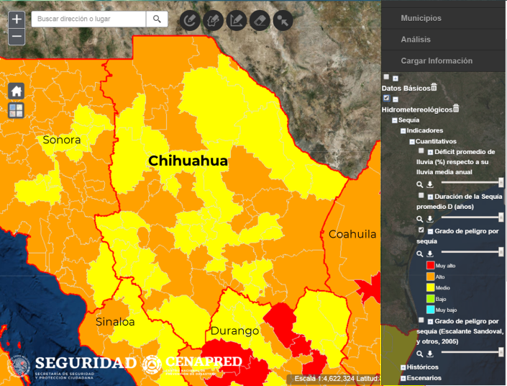
Fenómenos hidrometeorológicos
Recomendaciones para mitigar los riesgos por:
Sequía:
Optimizar el uso del agua con la construcción o el buen manejo de infraestructura tal como: presas, tanques de almacenamiento, sistemas de abastecimiento de agua potable, plantas de tratamiento de aguas negras, perforación de pozos, canales revestidos y sistemas de irrigación.
Trabajar con la población en campañas de concientización sobre una cultura del cuidado del agua.
Índice de peligro por sequía en los municipios de Chihuahua
Bajas temperaturas:
Identificar a los grupos de riesgo (indigentes, infantes, enfermos, personas adultas mayores y con discapacidad), así como personas en pobreza extrema, para brindarles albergue y alimentos calientes.
Para evitar accidentes carreteros y en aeropuertos debidos a bancos de niebla que se puedan formar, revisar los avisos de Potencial de Tormentas que emite el SMN cada tres horas.
Recomendar a la población:
La construcción de muros de las viviendas más gruesos o instalar aislamientos en ellos con el objetivo de ahorrar energía.
Instalar ventanas con doble vidrio y, tanto las puertas como las ventanas, deben estar bien selladas para evitar que por pequeñas ranuras se filtre el frío.
En la medida de lo posible instalar en las casas calefacción, de manera que no sea peligrosa para sus habitantes.

Slide 9
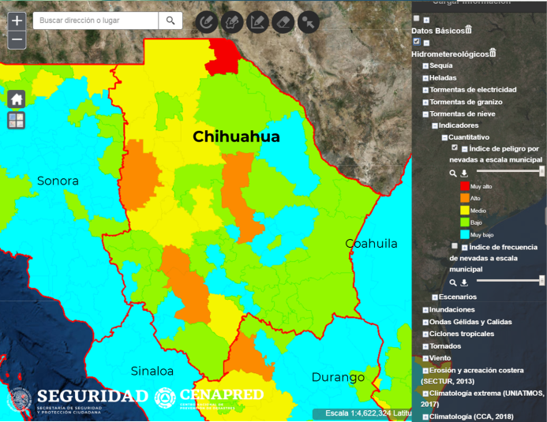
Fenómenos hidrometeorológicos
Recomendaciones para mitigar los riesgos por:
Nevadas:
Recomendar a los habitantes que no tengan una vivienda resistente, quitar la nieve de los techos de las casas y, si su vivienda está construida con materiales precarios: cartón, lámina, llantas, etc., es necesario dirigirse al refugio temporal más cercano, establecido por las unidades de protección civil.
Vigilar que los automovilistas reduzcan la velocidad en carreteras en estado resbaladizo.
Implementar un programa para reducir el estado resbaladizo de las calles y carreteras, mediante el uso de arena o sal en la carpeta asfáltica para derretir el hielo.
Índice de peligro por nevadas en los municipios de Chihuahua
Incorporar señales adicionales en carreteras para restringir o desviar el tráfico.
Incorporar vehículos llamados quitanieve al parque vehicular del gobierno estatal, para remover la nieve de los caminos y pedir a la gente quitar la nieve frente a sus casas, así como mantener las vías peatonales libre de hielo y nieve todo el día.
Recomendar a los automovilistas el uso de neumáticos invernales o, poner cadenas antideslizantes a las llantas. Los neumáticos invernales tienen ranuras profundas para que sean más estables en curvas y con nieve.

Slide 10
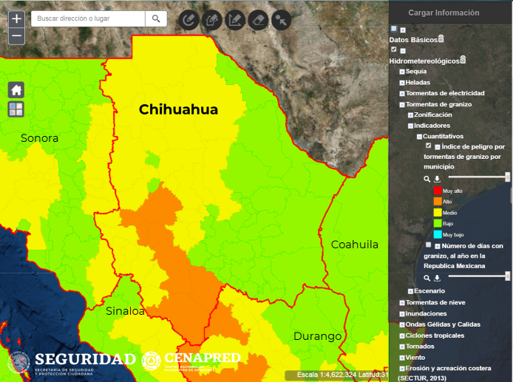
Fenómenos hidrometeorológicos
Recomendaciones para mitigar los riesgos por:
Tormentas severas (tormentas eléctricas, de granizo, vientos y lluvia):
Instalar pararrayos en torres y antenas.
Implementar un programa de poda de ramas o árboles muertos que puedan causar daño durante una tormenta.
Contar con equipo para la remoción de granizo.
Recomendar a la población que asegure los objetos del exterior de la vivienda que puedan desprenderse o causar daños, debido a los fuertes vientos que pueden acompañar a la tormenta de severa.
Índice de peligro por tormentas de granizo en los municipios de Chihuahua
Ondas de calor:
Identificar a los grupos de riesgo (indigentes, infantes, enfermos, personas adultas mayores y con discapacidad), así como personas en pobreza extrema, para brindarles albergue con instalaciones adecuadas.
Recomendar a los habitantes:
Instalar acondicionadores de aire en las ventanas y aislamiento en sus muros y techos, si es necesario.
Instalar reflectores temporales, tales como cartón forrado con papel de aluminio, para reflejar el calor de regreso hacia el exterior.
Cubrir ventanas con cortinas, celosías, toldos o persianas. Los toldos o las persianas exteriores pueden reducir el calor que entra a la casa por más de un 80 por ciento.

Slide 11
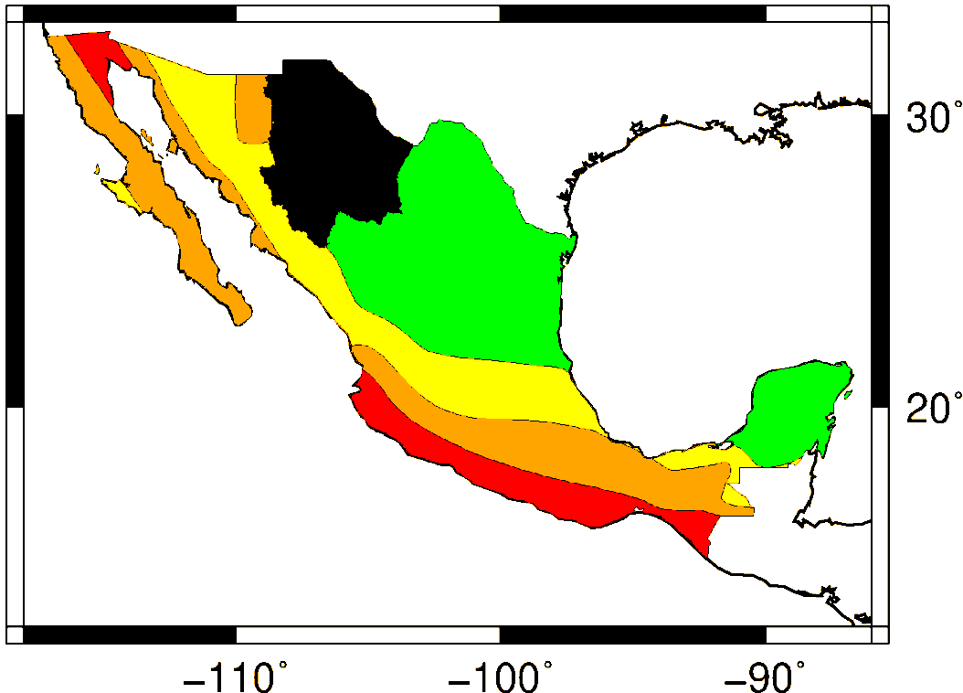
ACCIONES DE PREVENCIÓN POR SISMOS
Peligro Sísmico: Chihuahua se encuentra en las zonas A, B y C con base en la Regionalización Sísmica de la CFE, esto indica que, en A y B pueden ocurrir sismos con magnitud menor a M6, así como enjambres sísmicos y en C sismos corticales de magnitud menor M<8.
El 3 de mayo de 1887, se registró un sismo con M~7.6 en las inmediaciones de Bavispe, Sonora, 25 km con la frontera de Chihuahua, el cual causó la muerte de 40 personas y generó daño significativo en 200 km a la redonda.
De 1900 a la fecha, el SSN a registrado 367 sismos en el territorio de Chihuahua. El sismo con mayor magnitud fue registrado en la zona A, el 21 de septiembre de 2013 con M5.4 a 53 Km al suroeste de Delicias,
Chih. y a una profundidad de 1.2 km.
En el Atlas Nacional de Riesgos se pueden
encontrar las aceleraciones máximas del
terreno para diferentes periodos de
retorno y diferentes periodos estructurales.
La DI del CENAPRED cuenta con una ”Guía
Básica de Microzonificación Sísmica”,
la cual puede usarse como referencia, para
la generación de estudios geofísicos.

Slide 12
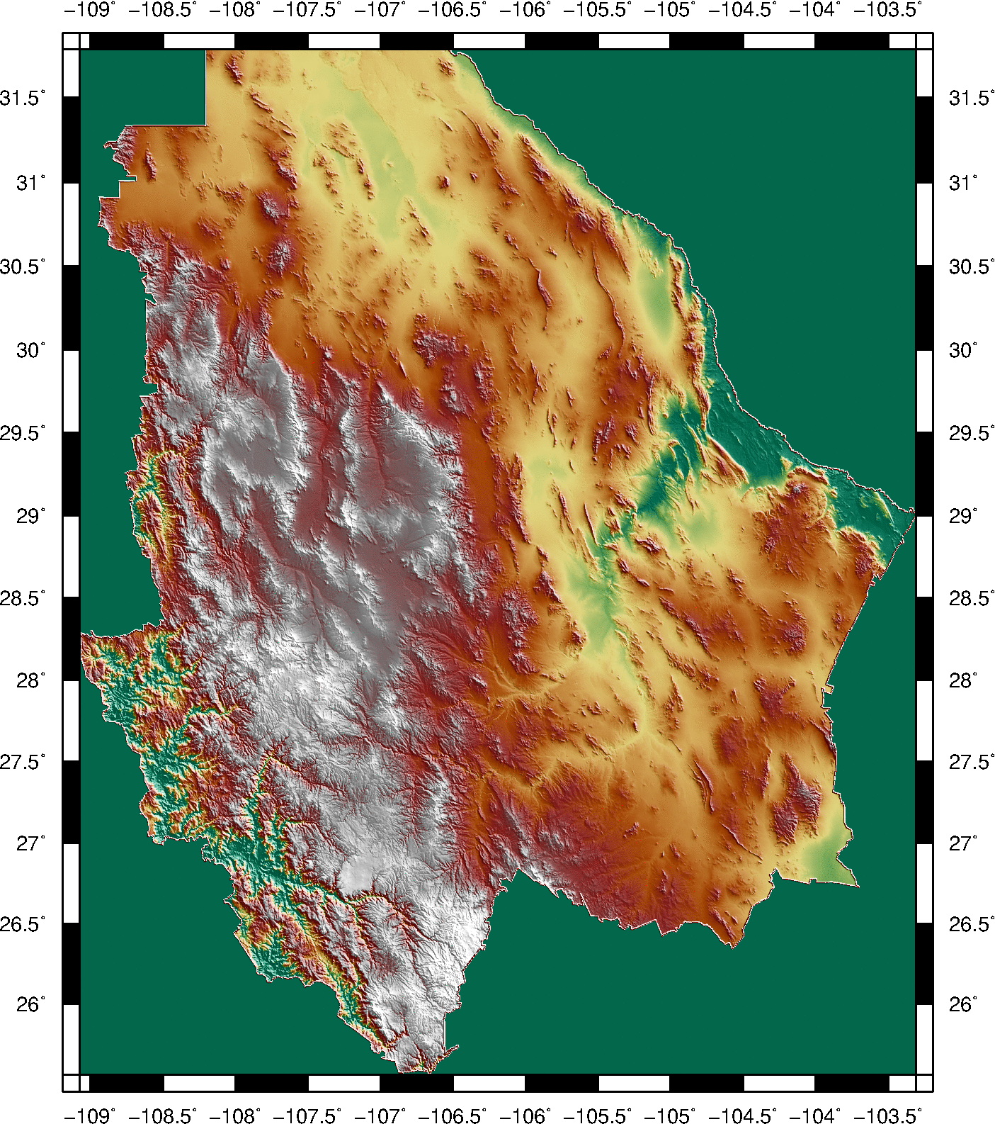
ACCIONES DE PREVENCIÓN POR SISMOS
El estado cuenta con tres estaciones, a cargo
del SSN.
Existe actividad minera y presas que podrían
generar sismicidad inducida.
Recomendaciones
Realizar estudios de microzonificación sísmica, análisis de fallas activas y estudios de paleosismología.
Mapa de peligro vulnerabilidad y riesgo por sismos.
Contar con sismógrafos para la implementación de una red ante la ocurrencia de sismos, enjambres sísmicos o sismicidad inducida.
Integración de un equipo de expertos para el análisis de la sismicidad en el estado.
Elaborar los reglamentos de construcción a nivel estatal y municipal.
2≤M <3
Fallas y Fracturas
3≤M <4
4≤M <5.5

Slide 13
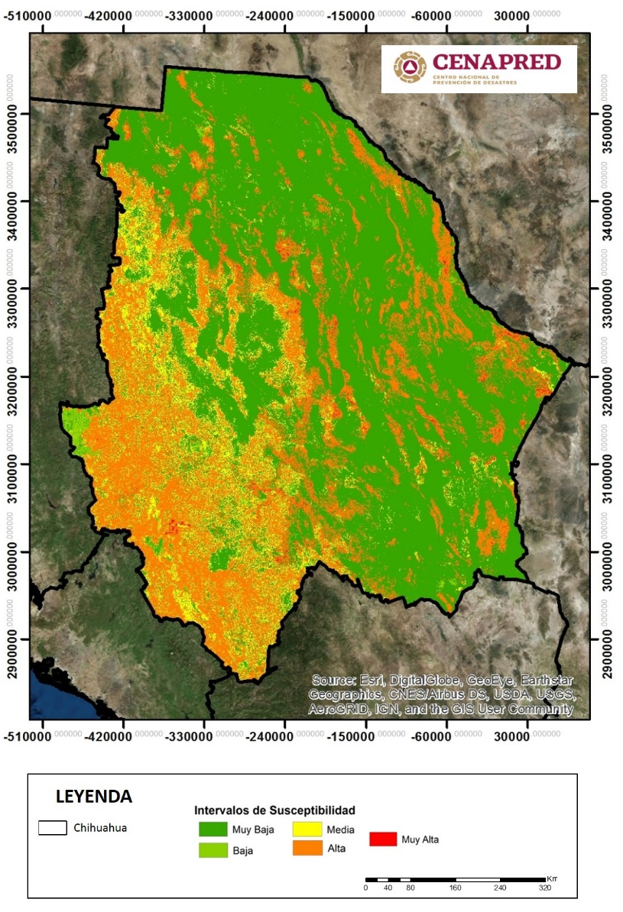
Acciones de prevención por Dinámica
de Suelos y Procesos Gravitacionales
Extracto Mapa Nacional de Susceptibilidad a la Inestabilidad de Laderas
De acuerdo con el Atlas de Peligros Naturales del Estado de Chihuahua y el Mapa Nacional de Susceptibilidad a la Inestabilidad de Laderas, existen amplias zonas del estado que son propensas a caídos y derrumbes, así como a deslizamientos y flujos de lodo. Los casos más importantes se han presentado en cortes carreteros.
Otros fenómenos que tienen presencia en dicha entidad son el hundimiento y el agrietamiento del terreno, los cuales, de acuerdo con dicho Atlas, tienen relación con la extracción de agua del subsuelo para uso agrícola y los producidos por actividades mineras.
Se identificaron varios municipios que, de acuerdo con el tipo de suelos y la zonificación sísmica, pueden presentar licuación. Sin embargo, no se cuenta con información de la ocurrencia del fenómeno.
RECOMENDACIONES
Crear un área de investigación de fenómenos geológicos en el organigrama de PC, con una visión claramente preventiva.
.
30% del estado es propenso a la Inestabilidad de Laderas

Slide 14
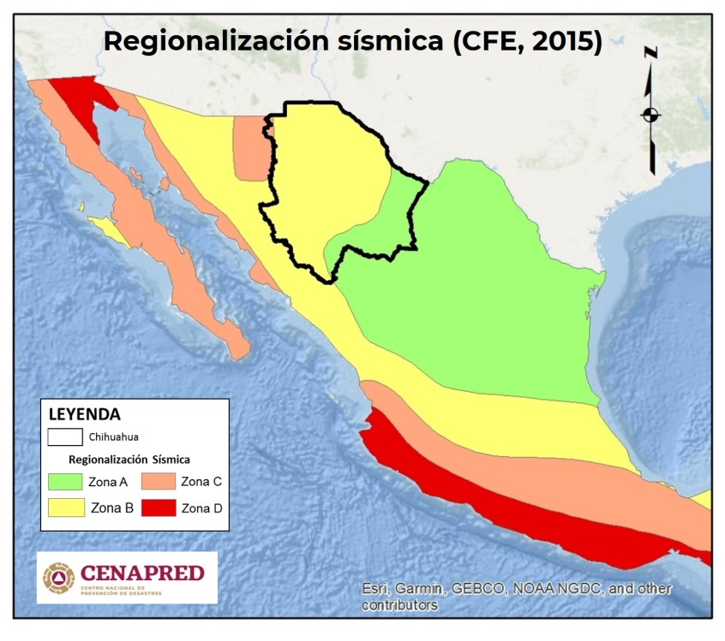
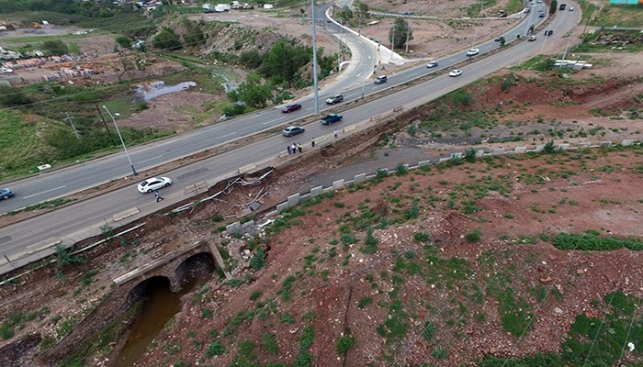
Acciones de prevención por Dinámica
de Suelos y Procesos Gravitacionales
Evitar, en lo posible, la rotación de personal capacitado, tanto a nivel estatal como municipal.
Fortalecer las capacidades técnicas de los municipios sobre el análisis y estudio de fenómenos, generando comités locales de prevención de desastres.
Monitorear permanentemente los sistemas de abastecimiento de agua y las tuberías de drenaje para detectar y reparar oportunamente fugas.
Capacitar a la población mediante campañas de concientización e identificación de rasgos que indiquen la inminencia de un fenómeno.
Implementar acciones de revisión de zonas críticas para reubicación de viviendas y ordenamiento del territorio que permitan establecer programas y fondos de ayuda a viviendas afectadas.
Reforzar la red de estaciones meteorológicas y sísmicas (principalmente en las zonas de Alta y Muy Alta susceptibilidad a inestabilidad de laderas), así como gestionar la adquisición de equipo geotécnico para trabajo de campo.
Deslizamiento en la carretera a Cuahtémoc, (julio, 2017)
Notes:
Para el caso de la red de estaciones Meteorológicas, a reserva de la mejor opinión de los colegas de RH, podría considerarse que al menos cada municipio tuviera una estación.
Para la revisión de Zonas Críticas es factible establecer criterios basados en población expuesta ciertos peligros u obras de infraestructura que pudieran resultar dañadas por algún fenómeno perturbador.

Slide 15
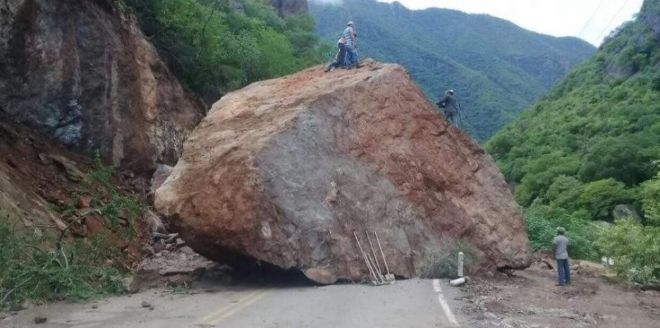
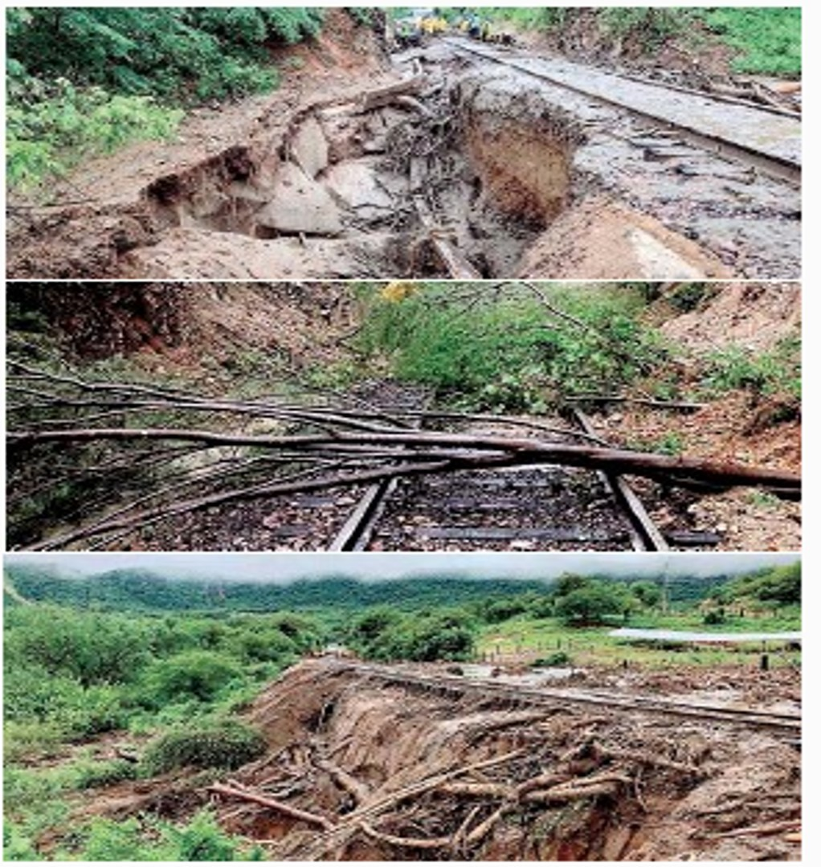
Acciones de prevención por Dinámica
de Suelos y Procesos Gravitacionales
Generar fortalezas en cartografía y análisis de imágenes de satélite e implementar programas de reforestación.
Realizar estudios para corroborar o descartar si los suelos de los municipios idenficados son realmente propensos a licuación.
Instalar pluviómetros caseros en zonas rurales o donde haya escasez de estaciones meteorológicas automáticas.
Implementar sistemas de monitoreo topográfico y análisis de imágenes de satélite para estimar velocidades de hundimiento.
Elaborar cartografía donde se identifiquen las zonas de mayor afectación por hundimiento y agrietamiento.
Instalar piezómetros y conocer gastos de extracción de agua en pozos.
Implementar políticas públicas para captar agua de lluvia, tratar aguas residuales y construir pozos de absorción.
Caídos de roca en la carretera Samachique-Batopilas y daños en vía férreas del estado

Slide 16
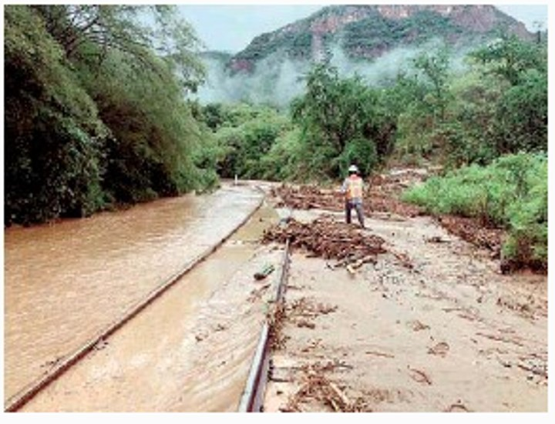
Acciones de prevención por Dinámica
de Suelos y Procesos Gravitacionales
Recursos disponibles en CENAPRED
En la página del ANR está disponible para su consulta y descarga el Mapa Nacional de Susceptibilidad a la Inestabilidad de Laderas.
Además del Atlas de Riesgos Estatal, se recomienda considerar las metodologías de inestabilidad de laderas que se pueden consultar en la página del ANR.
Para los fenómenos de hundimirnto, agrietamiento y licuación de suelos se recomienda seguir los lineamientos de la Guía de Contenido Mínimo.
http://www.atlasnacionalderiesgos.gob.mx/archivo/descargas.html
El CENAPRED cuenta con un curso especializado para la construcción de pluviómetros caseros y un tutorial que está disponible en: https://drive.google.com/file/d/ 1Mlym3nK-RDGNimt3wnwvBIgwaBOSieXq/ view?usp=sharing
El CENAPRED cuenta con procedimientos y experiencia para realizar/implementar cursos y acciones de comunicación del riesgo y difusión de medidas de prevención.
Flujos de lodo y socavación en tramos de la vía del tren Chihuahua-Pacífico

Slide 17
Vulnerabilidad de vivienda
Tipología de vivienda en el estado de Chihuahua | No. viviendas | Vulnerabilidad
Muros de mampostería con techos rígidos | 507,216 | Baja
Muros de mampostería con techos flexibles | 310,528 | Media
Muros de adobe con techos rígidos | 106,608
Muros de adobe con techos flexibles | 65,267
Muros de materiales débiles con techos flexibles | 16,555 | Alta
Vivienda no clasificada | 27,0423 | Muy Alta
Fuente: Encuenta intercensal INEGI 2015
51 %
La edificación para vivienda, promedio estatal, presenta un nivel alto (nivel 6, en una escala de 1, muy bajo, y 7, muy alto) de susceptibilidad de daño por viento.
Actividades con las que CENAPRED puede contribuir al fortalecimiento de capacidades para la evaluación de la seguridad de las construcciones e infraestructura.
Uso de un formato y un manual para valorar cuantitativamente la vulnerabilidad estructural, previo a la ocurrencia de sismo o viento.
Curso de formación de instructores para que la metodología sea replicada en todo el estado.
Notes:
De acuerdo a los datos proporcionados por la Encuesta Intercensal 2015 realizada por el INEGI existen en el estado de Chihuahua 1,033,216 viviendas de las cuales aproximadamente el 51% (526,000) presentan una vulnerabilidad alta por viento, por lo que es necesario realizar el levantamiento de viviendas vulnerables en el estado para identificar la zonas que requieren de mejoras estructurales.

Slide 18
Reglamentos de Construcción
Según información de la Sociedad Mexicana de Ingeniería Estructural:
No existe un reglamento estatal.
En el Atlas Nacional de Riesgos, se reporta la existencia de documentos normativos relativos a construcción y/o desarrollo urbano para 30 de los 67 municipios del estado de Chihuahua.
El correspondiente al municipio de Chihuahua tiene fecha de emisión de 2013.
Recomendaciones
Impulsar el desarrollo de la normatividad técnica en materia de construcción en Chihuahua.
Impulsar la creación y existencia de entes coadyuvantes de la autoridad local y/o estatal, para que, además de contar con reglamentos, se tenga la posibilidad de aplicarlos de manera adecuada y supervisada.
Promover la participación de los Colegios de Ingenieros Civiles existentes en Chihuahua.
Notes:
EL CENAPRED, en el marco de los trabajos del ONNCCE, están desarrollando una NMX de Seguridad Estructural de las edificaciones, la cual puede ser adecuada a las necesidades del estado y/o los municipios.

Slide 19
Fortalecimiento de capacidades de las autoridades estatales para la prevención y mitigación del riesgo
Formar u optimizar un Comité Científico, integrado por especialistas locales, que asesore a las autoridades de gobierno y/o de Protección Civil respecto de todos los fenómenos que afecten a la entidad
Establecimiento de protocolos de comunicación y de trabajo para la integración de dicho Comité a las actividades y estrategias de las direcciones generales de la Coordinación Nacional de Protección Civil y los comités científicos asesores del SINAPROC
Participación, vía remota, de un enlace estatal, con perfil técnico-científico, en las reuniones de CCA del SINAPROC
Creación de un subcomité para la elaboración / actualización del reglamento de construcción estatal

